Slide 1
УРОК-СКАЗКА
МАТЕМАТИКА
4 КЛАСС
Учитель: Когтева Ирина Николаевна
МБОУ «Краснолипьевская школа»

Slide 2
Чтобы спорилось нужное дело, Чтобы в жизни не знать неудач, Мы в поход отправляемся смело- В мир загадок и сложных задач. Не беда, что идти далеко, Не беда, что путь будет труден, Достижения крупным людям Никогда не давались легко.

Slide 3
«5» - 8 баллов «4» - 6 – 7 баллов «3» - 4 – 5 баллов
Желаю всем успехов !

Slide 4
КОД ЗАМКА - 360
24Х5
27Х5
62Х7
43Х6
56Х3
36Х4
72Х5

Slide 5
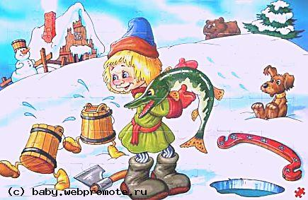

Slide 6
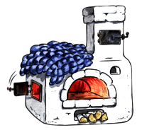
34·х48=
1632
204· 360=
73440

Slide 7
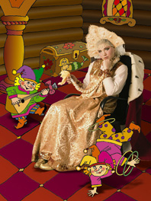

Slide 8
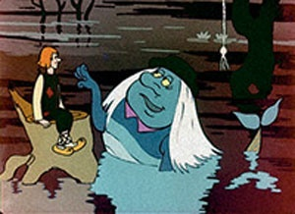
Я Водяной, я Водяной,
Никто не водится со мной.
По кочкам печку я пущу,
В болоте всех я утоплю
9 975:75
73 285:235
2 544:53
149 695:637

Slide 9
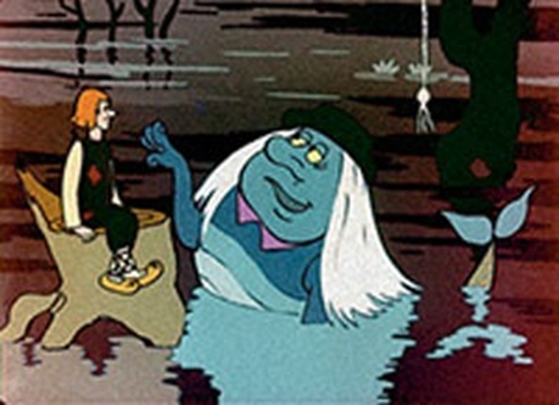
9 975:75=133
73 285:235
2 544 : 53=48
149 695 : 637=235

Slide 10
Вот наша печка к речке подходит.
Где же здесь плот? Нигде не находим.
Чтобы на речку плот опустить,
Надо задачу быстрее решить!

Slide 11
М. – 8 900 пар
Ж.- ?, в 2 раза >,чем мужской 40 000 п.
Д. -?

Slide 12
1)8900х2=17800(пар) – женской обуви. 2)17800+8900=26700(пар) - мужской и женской обуви. 3)40000-26700=13300(пар) - детской обуви. Ответ:13300 пар. 40000-(8900х2+8900)=13300(пар)

Slide 13
Нет, не пройдете дальше вы, детки,
Если не получите хорошей отметки.
Всех посажу я в железные клетки.
А решить вы должны, без сомненья, все уравнения…

Slide 14
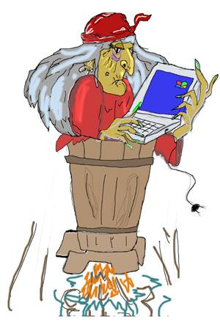
Самостоятельная работа
х : 12 = 336
5 · х = 3 190

Slide 15
Проверь!
х : 12 = 336
х = 336 · 12
х = 4 032
4032:12=336
336=336
5 · х = 3 190
х = 3 190 : 5
х = 638
5 · 638=3 190
3 190=3 190

Slide 16
Наплакала речку,
Наплакала море,
Давайте поможем царскому горю.

Slide 17
736
300
324
50
784·600+2 907·30=

Slide 18
736
300
324
50
16200
220800
784·600+2 907·30=557 610
784
600
2907
30
470400
87210
470400
87210
557610

Slide 19
Низкий поклон всем вам, ребята,
Все так решали, все отвечали.
Сколько препятствий смогли вы пройти,
Счастье мое помогли вы найти!
В знак благодарности щуку примите,
Будет она в ваших книгах лежать
И все примеры, и все задачи
Будет всегда помогать вам решать!

Slide 20
Молодцы!
Спасибо
за хорошую работу!

Slide 21
149695 : 637=235
13542 : 183=74

Slide 22
1 ряд 13542 : 183= 2ряд 149695 : 637=

Slide 23
Проверь!
х : 12 = 336
х = 336 · 12
х = 4 032
Ответ:4032.
5 · х = 3 190
х = 3 190 : 5
х = 638
Ответ:638

Slide 24
Емеля поймал 15 карасей, а окуней в 8 раз больше. Сколько окуней поймал Емеля?
Курочка Ряба за год снесла 160 простых яиц, а золотых – в 2 раза меньше. Сколько золотых яиц снесла Курочка Ряба?
Баба Яга летит на метле со скоростью 25 км/ч. Сколько времени ей будет нужно, чтобы пролететь 100 км?
Старик за 33 года поймал 1 золотую рыбку. Сколько ему еще надо рыбачить, чтобы поймать 3 золотых рыбки ?

Slide 25
Самооценка учебной деятельности.

Slide 26
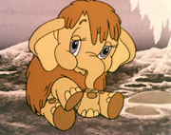
.
80м
Р=135м
?м
35м

Slide 27
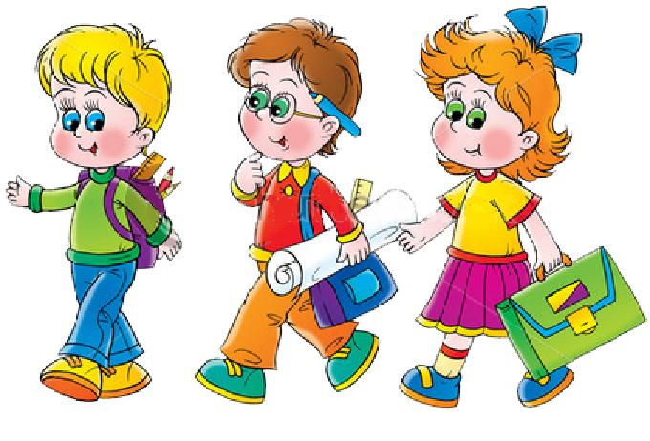

Slide 28
Домашнее задание.

